Slide 1


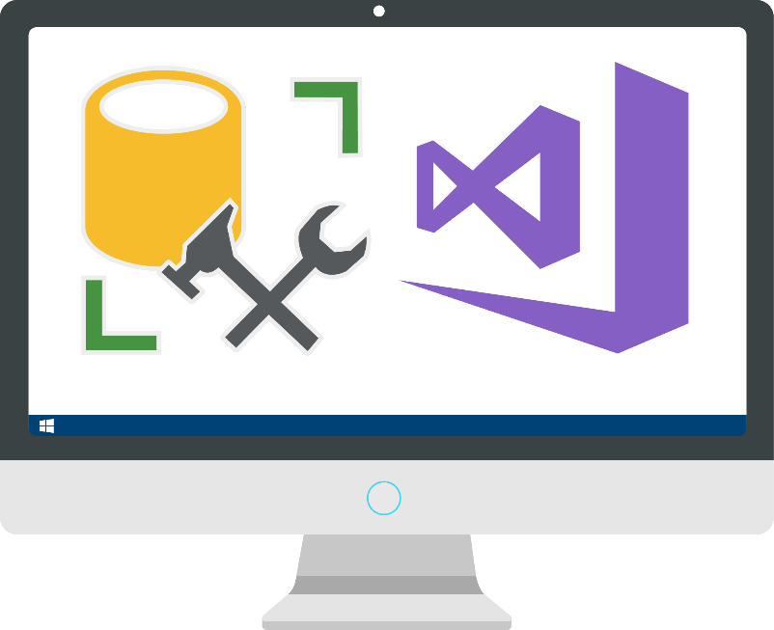

HERRAMIENTAS
UNIVERSIDAD NACIONAL MAYOR
DE SAN MARCOS
SQL SERVER
VISUAL STUDIO
Oscar Campos Herrera

Slide 2


Slide 3
PRIMEROS PASOS

Slide 4

SOURCE CODE
BYTECODE
NATIVE CODE
C#
C# compiler
CIL Code
CLR
VB.NET
VB.NET compiler
F#
F# Compiler
Tiempo de compilación
Runtime

Slide 5
Commun Intermediate Language:
Durante la compilación de los lenguajes de programación .NET, el código fuente es convertido a código CIL en lugar de código objeto especifico del procesador o de la plataforma. CIL es un conjunto de instrucciones independientes de la plataforma o que puede ser ejecutado en cualquier CPU.
La compilación en tiempo de ejecución(JIT) involucra convertir el código el código intermedio en código inmediatamente ejecutable por la CPU. La conversión es realizada gradualmente durante la ejecución del programa. La compilación JIT proporciona optimización especifica para el ambiente, seguridad de tipos en tiempo de ejecución, y verificación de ensamblados. Para cumplir esto, el compilador JIT examina los metadatos del ensamblado en busca de accesos ilegales y maneja las violaciones apropiadamente.
Tiempo de ejecución (Runtime):
Inicia cuando el programa se ejecuta o esta cargado en la memoria primaria. Primero se realiza la configuración de la memoria necesaria y enlaza el programa con las bibliotecas, dinámicamente si es necesario, y luego la ejecución inicia por el llamado punto de entrada.
La depuración también se puede realizar en esta etapa, se detectan errores lógicos y de seguridad(bugs).
El código que se ejecuta dentro del CLR se conoce como código administrado
Tiempo de compilación:
Se lleva a acabo desde la creación del código fuente hasta la traducción de un archivo ejecutable.

Slide 6


Aplicación Windows Form
Aplicación nativa para Windows que se comporta como un lienzo en blanco donde se agregan controles para crear un interfaz de usuario y lógica para manipular el flujo de datos.
Diseñar una excelente experiencia de usuario
Distribuir eficientemente las información para el usuario
Aplicación de Consola
Utiliza la salida y entrada de datos a través de la consola o símbolo de sistema.
Demostración de prueba de concepto de la funcionalidad que más tarde será incorporada en una aplicación.
Puede comunicarse con otros aplicaciones mediante mecanismos RPC

Slide 7
INTRODUCCIÓN A VB.net Y PROGRAMACIÓN ORIENTADA A OBJETOS

Slide 8

Paradigma de Programación Orientada a Objetos
El proceso completo de programación comienza con la construcción del modelo
PROGRAMACIÓN ORIENTADA A OBJETOS
permite la modularización
CLASE
Generalización de objeto/ caracterización
abstracta de un conjunto de objetos
Prototipo o generador de un conjunto de objetos
Public Class {Nombre}
OBJETO
Constructor
Destructor
Estructura de datos y conjunto de procedimientos
que operan sobre dicha estructura.
(instancia de una clase)
Propiedades
Métodos
End Class

Slide 9
FUNDAMENTOS
ENCAPSULAMIENTO
ABSTRACCIÓN
Mecanismo para restringir el
acceso directo a los componentes
de los objetos
Permite Ocultar detalles o complejidades
(implementación interna) y exponer
funcionalidades esenciales.
HERENCIA
cuando un objeto o clase es basado
en otro objeto o clase, usando su misma
implementación mecanismo donde un objeto
adquiere todas las propiedades y
comportamiento de la superclase.
POLIMORFISMO
Es aprovisionamiento de una única
interface para las entidades de
diferente tipos

Slide 10
PROGRAMACIÓN CON Visual Basic .NET

Slide 11
Do
For counter [As datatype] = start To end [Step step]
[ statements ]
[ statements ]
[ Continue For ]
[ Continue For ]
[ statements ]
[ statements ]
[ Exit For ]
[ Exit For ]
[ statements ]
[ statements ]
Loop { While | Until condition}
Next [counter]
While condition
For Each element [ As datatype ] In group
[ statements ]
[ statements ]
[ Continue For ]
[ Continue For ]
[ statements ]
[ statements ]
[ Exit For ]
[ Exit For ]
[ statements ]
[ statements ]
End While
Next [ counter ]

Slide 12
If condition [Then]
Select [ Case ] testexpression
[statements]
[ Case expressionlist
[ statements ] ]
[ElseIf elseifcondition [Then]
[elseifstatements]]
[ Case Else
[ elsestatements ] ]
[Else
[elsestatements ]]
End Select
Enum enumerationname [As datatype]
End If
memberlist
Using { resourceexpression }
End Enum
[ statements ]
With objectExpression
End Using
[ statements ]
End With

Slide 13
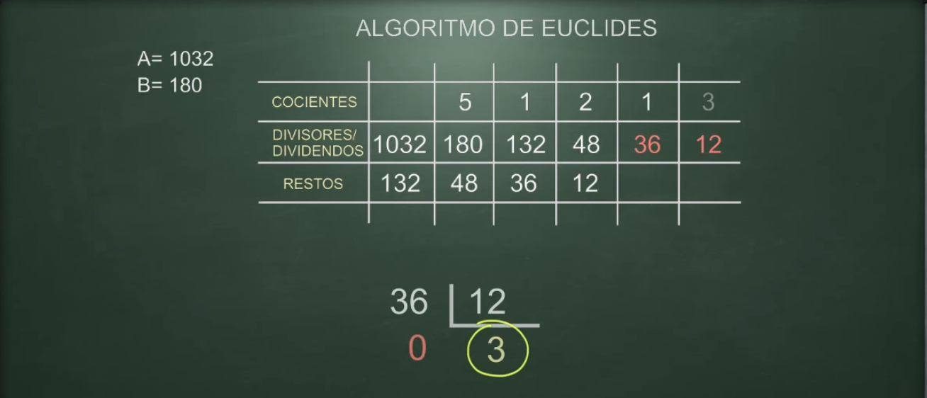
Máximo Común Divisor

Slide 14
DISEÑO DE INTERFACES DE USUARIO

Slide 15

SQL SERVER
SQL SERVER
Database Engine
Reporting Service
Analytics Services

Slide 16
TIPOS DE DATOS
Un tipo de dato es un atributo que especifica el tipo de dato que un objeto puede almacenar.
Columna
Variable local
Expresión
Parámetro
Definición de tipo de datos personalizados en Transact-SQL
La definición de alias de tipos de datos se da en base proporcionados.
La definición de tipos de datos del usuario se da en base a la características de una clase definida en un lenguaje .NET
tinyint Range [0 / 255] Storage [1 Byte]
bigint Range [-2⁶³ /2⁶³-1] Storage [8 Bytes]
bit
smallmoney
Números exactos
decimal
Smallint Range [-2¹⁵ /2¹⁵-1] Storage [2 Bytes]
int Range [-2³¹ /2³¹-1] Storage [4 Bytes]
money
numeric

Slide 17
date
sql_variant
datetime
cursor
datetime2
xml
Fecha y Hora
rowversion
datetimeoffset
smalldatetime
Otros tipos de datos
table
time
hierarchyid
Spatial_geography_types
binary
Spatial_geometry_types
Cadena binarias
varbinary
uniqueidentifier
image
char
Cadena de caracteres
text
nchar
varchar
Cadena de caracteres Unicode
ntext
nchar
nvarchar
Cadena de caracteres
Unicode
ntext
nvarchar

Slide 18
DATA DEFINITION LANGUAGE [ DDL ]
Definición de las estructuras de datos [ CREATE / ALTER / DROP]
CREATE TABLE [NombreTabla]
(
{ <Definición de columnas> }
)
alter table [NombreTabla]
add constraint [NombreConstraint]
default {valor} for (columna)
ALTER TABLE [NombreTabla] ADD CONSTRAINT [NombreConstraint] FOREIGN KEY (Columna)
REFERENCES [NombreTabla](Columna);
create type [NombreAlias]
from varchar(250) NOT NULL

Slide 19
DATA MANIPULATION LANGUAGE [ DML ]
Permite la manipulación de datos mediante consultas o modificaciones [ SELECT / INSERT / UPDATE / DELETE]
DATA CONTROL LANGUAGE [ DCL ]
Administración de sistema gestor de base de datos y controlar el acceso a los objetos [GRANT / REVOKE]

